Slide 1

Word Sense‘Disambiguation’ {
proiectIA.html
proiectIA.css
[Baseline Algorithm]
[Simplified Lesk]
[Parsed Simplified Lesk]
[Simplified Lesk with hypernyms]
[Simplified Lesk with complete WordNet]
[Adapted Lesk]
[Contextual Embeddings]
}
<Teemo Team>
< Cretu Rodica C114-D >
< Mihaiu Mihaela C114-D >
< Stroe Catalina C114-E >
< Vaman Adina C114-E >

Slide 2
Cu‘prins’ {
01
02
03
cuprins.html
cuprins.css
Introducere
<Word-sense disambiguation>
<WSD Database>
<WordNet>
Algoritmii Baseline,Lesk si Contextual Embbedings
<Prezentarea generala a a algoritmilor>
<Pasii algoritmilor si rezultatele rularii>
<Grafurile de reprezentare a acuratetei in functie de numarul de sensuri ale unui cuvant>
Comparatii si concluzii
}
< Compararea rezultatelor algoritmilor si extragerea celui mai bun dintre acestia>

Slide 3
Introducere ‘in problema’;
introducere.html
introducere.css
‘Dezambiguizarea sensului cuvântului este o problemă deschisă în lingvistica computațională, preocupată de identificarea sensului unui cuvânt folosit într-o propoziție.’
<Soluția la această problemă are impact asupra altor scrieri legate de computer, cum ar fi discursul, îmbunătățirea relevanței motoarelor de căutare, rezoluția anaforelor, coerența și inferența.>

Slide 4
01 {
[Word-sense disambiguation]
WSD.html
WSD.css
‘WSD este o problemă deschisă în lingvistica computațională, preocupată de identificarea sensului unui cuvânt folosit într-o propoziție.’
< Dificultatea acestei probleme provine din subtilitatea diferențelor de sens ale cuvintelor și din necesitatea unui anumit nivel de înțelegere. >
}

Slide 5
02 {
[Descrierea bazei de date WSD ]
dataBaseDescription.html
dataBaseDescription.css
< Baza de date este reprezentata de un fisier pickle (Python) care contine o lista de dictionare. Fiecare dictionar are cheie un literal, valoarea fiind o lista cu urmatorul format:
literal: [{propozitie, cuvant target, synseturi candidat, synsetul corect, user}, …]
SAU
literal: [{„user_id“: „valoare_user_id“, „literal“: „cuvant_target“, „synsets“: „synset-uri candidat“, „correct_synset_id“: „valoare_correct_synset_id“, „text_prefix“: „valoare_text_prefix“, „text“: „cuvant_de_dezambiguizat“, „text_postfix“: „valoare_text_postfix“, „sentence“: „valoare_propozitie_intreaga“} {} …]
}

Slide 6
02 {
[WordNet]
WordNet.html
WordNet.css
< WordNet este o bază de date lexicală a relațiilor semantice dintre cuvinte în peste 200 de limbi. Aceasta leagă cuvintele în relații semantice, inclusiv sinonime, hiponime și meronime.>
<Sinonimele sunt grupate în synset-uri cu definiții scurte și exemple de utilizare. >
<WordNet poate fi văzut astfel ca o combinație și extensie a unui dicționar.>
< Deși este accesibil utilizatorilor printr-un browser web, utilizarea sa principală este în analiza automată a textului și în aplicațiile de inteligență artificială. >
}

Slide 7
02 {
[WordNet]
WordNet.html
WordNet.css
< In esenta, WordNet-ul este un graf in care nodurile sunt synset-uri si legaturile dintre noduri sunt relatii intre ele. >
<synset = lista de cuvinte cu acelasi sens>
<literal = cuvant din componenta unui synset>
<exemplu: literalul ‘arbore' poate sa faca parte din synset- urile [arbore genealogic] sau [arbore de cafea].>
}

Slide 8
baseline.html
baseline.css
Algoritmul Baseline; {
‘Cel mai des intalnit sens’
<Algoritmul baseline este un algoritm simplu, dar rezonabil, avand rezultate surprinzator de bune. Este utilizat pentru a stabili performanța minimă așteptată pe un set de date.>
<In acest caz, numarand cel mai intalnit sens al unui cuvant din baza de date, pe acesta il punem ca implicit.>
}

Slide 9
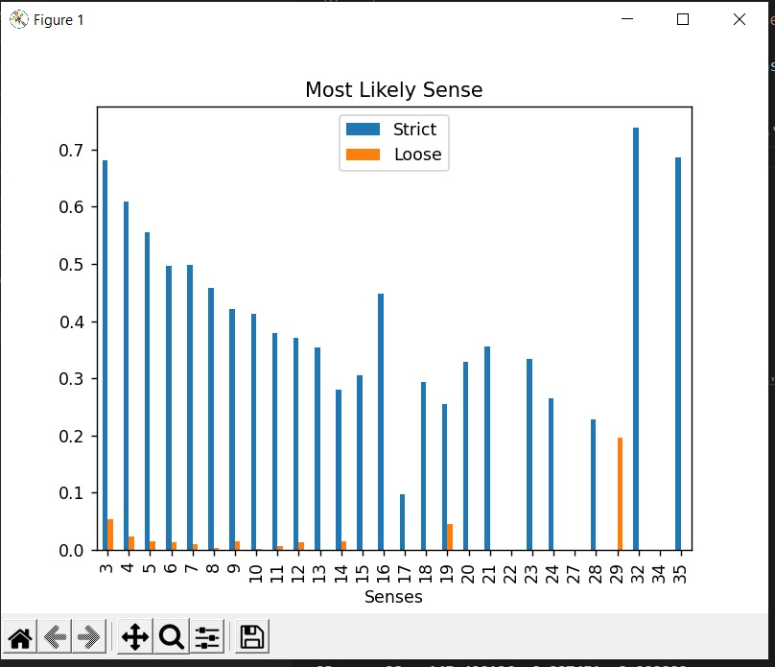
Acuratetea medie in functie de numarul de sensuri ale unui cuvant
acurateteBaseline.html
acurateteBaseline.css

Slide 10
LeskAlgs.html
LeskAlgs.css
Algoritmii Lesk; {
‘Why Lesk Algorithms are not accurate?’
<Din păcate, abordarea lui Lesk este foarte sensibilă la formularea exactă a definițiilor, așa că absența unui anumit cuvânt poate schimba radical rezultatele. >
<Dezavantajul in cadrul acestui algoritm este faptul ca se compara cuvintele din propozitie doar cu cele din definitia synset-ului, in forma lor nelematizata.>
<Un alt dezavantaj este faptul ca prin intermediul algoritmului original nu se exploreaza si relatiile dintre synset-urile din WordNet si nici nu se tine cont de pozitia cuvintelor din propozitii (daca apar la inceput, de exemplu, ca subiect).>
}

Slide 11
LeskAlgs.html
LeskAlgs.css
< Astfel, au apărut multe lucrari care oferă diferite modificări ale acestui algoritm. Acestea folosesc alte resurse pentru analiză (WordNet, modele preantrenate pentru Word Embeddings etc.)>

Slide 12
Simplified < /Lesk > {
simplified.html
simplified.css
< Algoritmul simplificat face intersecția între propoziție și definiția fiecărui synset; se alege apoi definiția corespunzatoare intersecției maxime. >
}
Caracteristici < /Simplified Lesk > {
< Un avantaj major al algoritmului Simplified Lesk față de alte variente modificate este că este mult mai rapid de rulat, deoarece are o complexitate semnificativ mai mică a timpului de calcul. Algoritmul simplificat Lesk este, de asemenea, mai putin precis în dezambiguizarea sensurilor cuvintelor. >
}

Slide 13
Prezentarea succinta ‘a pasilor algoritmului’ {
stepsSimplified.html
stepsSimplified.css
Pasul 01
Se itereaza fiecare cuvant din baza de date.
Pasul 02
Pentru fiecare cuvant se itereaza fiecare propozitie din baza de date.
Pasul 03
Se calculeaza cardinalul intersectiei dintre multimea cuvintelor din propozitia curenta si definitia fiecarui synset din lista.
Pasul 04
Se returneaza synset-ul a carui definitie a dat intersectia cu cardinalul maxim.
}

Slide 14
input.html
input.css
In urma rularii algoritmului pentru cuvantul “bancă” si propozitia “La Nicolae Iorga nr.11 și-a început activitatea o nouă casă de schimb valutar a băncii ” am obtinut urmatoarele rezultate:

Slide 15
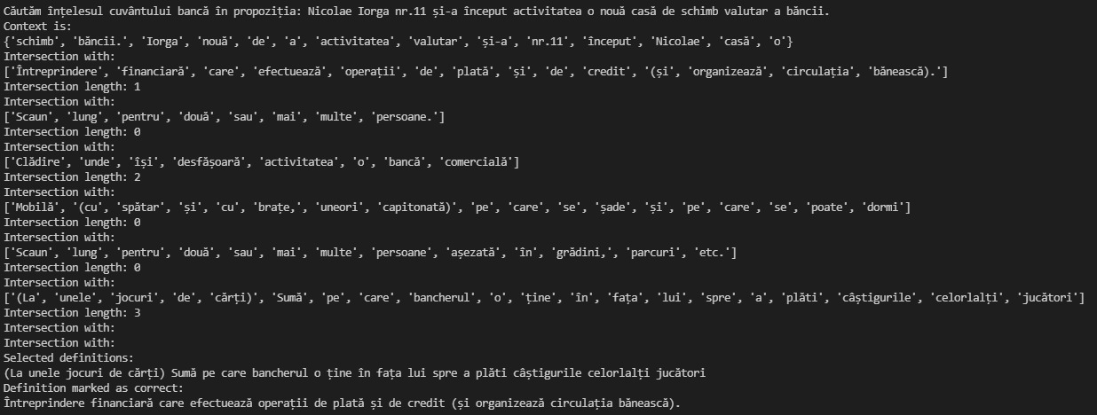
output.html
output.css
Rezultatele Rulării

Slide 16
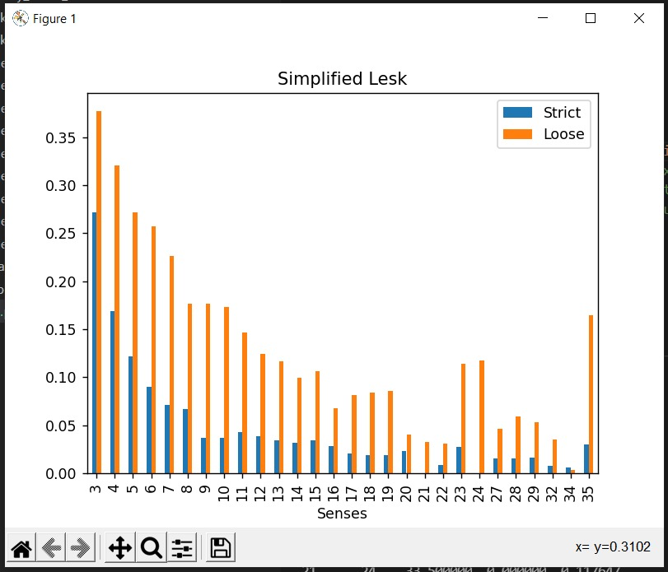
Acuratetea medie in functie de numarul de sensuri ale unui cuvant
graphSimplified.html
graphSimplified.css

Slide 17
Parsed Simplified < /Lesk > {
parsed.html
parsed.css
< Este asemanator cu Simplified Lesk, diferenta fiind doar faptul că înainte de a se face intersecția, se lematizează cuvintele din propoziție/definiții (spre exemplu pentru a se potrivi cuvintele la singular –soldat- cu cele la plural -soldați- ) >
}
Caracteristici < /Parsed Simplified Lesk >
{
< Avantajul algoritmului Parsed Simplified Lesk este faptul ca rezultatul este mai specific intrucat se iau in calcul cuvintele indiferent de forma sub care sunt scrise in propozitie. De asemenea apare functionalitatea de a se exclude din calcul cuvintele ce nu aduc niciun sens in plus propozitiei (de exemplu prepozitii, conjunctii, articole etc.) >
}

Slide 18
Prezentarea succinta ‘a pasilor algoritmului’ {
stepsParsed.html
stepsParsed.css
Step 01
Se itereaza fiecare cuvant din baza de date.
Step 02
Pentru fiecare cuvant se itereaza fiecare propozitie din baza de date.
Step 03
Se calculeaza cardinalul intersectiei dintre multimea cuvintelor lematizate (care nu sunt stopwords) din propozitia curenta si definitia fiecarui synset din lista.
Step 04
Se returneaza synset-ul a carui definitie a dat intersectia cu cardinalul maxim.
}

Slide 19
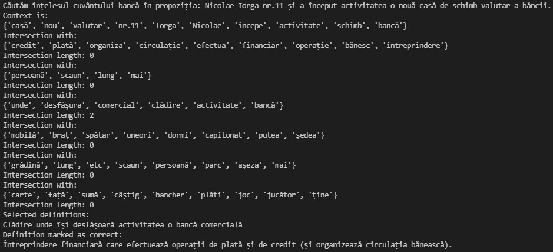
output.html
output.css
Rezultatele Rulării

Slide 20
Simplified Lesk </with hypernyms> {
hypernymsLesk.html
hypernymsLesk.css
< In cadrul acestui algoritm, se iau in calcul si relatiile(din WordNet) dintre synset si hipernimele lui. Astfel, se numara si cuvintele comune dintre propozitie si definitiile hipernimelor.>
}
Caracteristici < /Simplified Lesk with hypernyms >
{
< Avantajul este faptul ca se mareste numarul de cuvinte din contextul cu care se realizeaza intersectia (adica nu se mai realizeaza intersectia doar cu definitia synsetului, adaugandu-se si definitiile hipernimelor.>
}

Slide 21
Prezentarea succinta ‘a pasilor algoritmului’ {
steptsHypernyms.html
steptsHypernyms.css
Step 01
Se itereaza fiecare cuvant din baza de date.
Step 02
Pentru fiecare cuvant se itereaza fiecare propozitie din baza de date.
Step 03
Se calculeaza cardinalul intersectiei dintre multimea cuvintelor din propozitia curenta si definitia fiecarui synset din lista plus
definitiile hipernimelor acestora.
Step 04
Se returneaza synset-ul a carui definitie a dat intersectia cu cardinalul maxim.
}

Slide 22
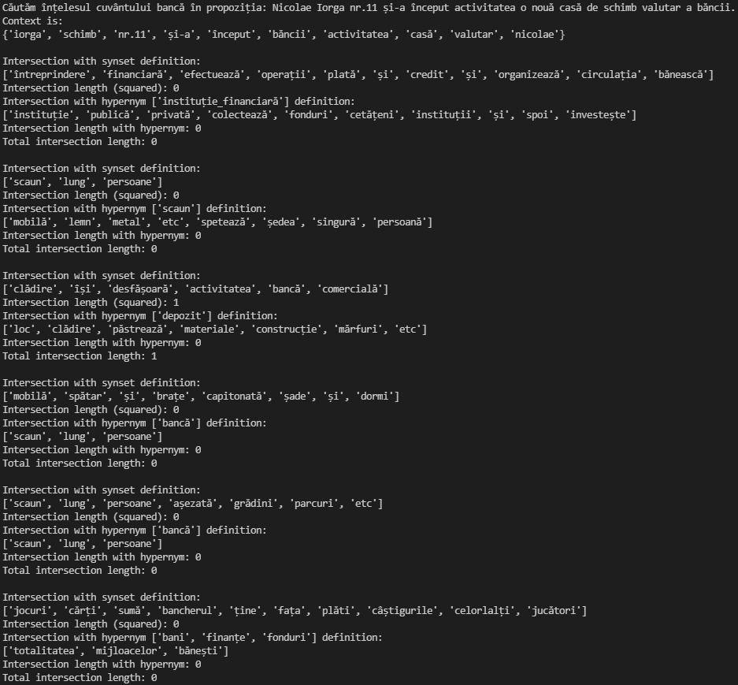
output.html
output.css
Rezultatele Rulării

Slide 23
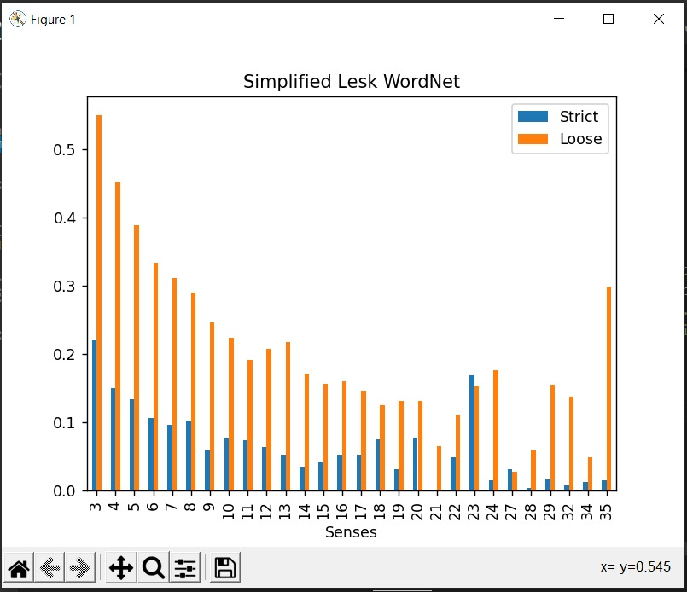
Acuratetea medie in functie de numarul de sensuri ale unui cuvant
graphHypernyms.html
graphHypernyms.css

Slide 24
Simplified Lesk </with complete WordNet> {
completeWordNet.html
completeWordNet.css
<In cadrul acestui algoritm, se iau in calcul si relatiile(din WordNet) dintre synset si alte synset-uri (mai putin hipernime si meronime, deoarece sunt mai specifice). Astfel, se numara si cuvintele comune dintre propozitie si definitiile hipernimelor, sinonimelor, antonimelor etc.>
}
Caracteristici < /Simplified Lesk with complete WordNet>
{
< Un avantaj al acestui algoritm este faptul ca se mareste contextul cu care se realizeaza intersectia.>
}

Slide 25
Prezentarea succinta ‘a pasilor algoritmului’ {
stepscompleteWordNet.html
stepscompleteWordNet.css
Step 01
Se itereaza fiecare cuvant din baza de date.
Step 02
Pentru fiecare cuvant se itereaza fiecare propozitie din baza de date.
Step 03
Se calculeaza cardinalul intersectiei dintre multimea cuvintelor din propozitia curenta si definitia fiecarui synset din lista plus definitiile synset-urilor corelate, fara cele mai specifice(meronime sau hiponime).
Step 04
Se returneaza synset-ul a carui definitie a dat intersectia cu cardinalul maxim.
}

Slide 26
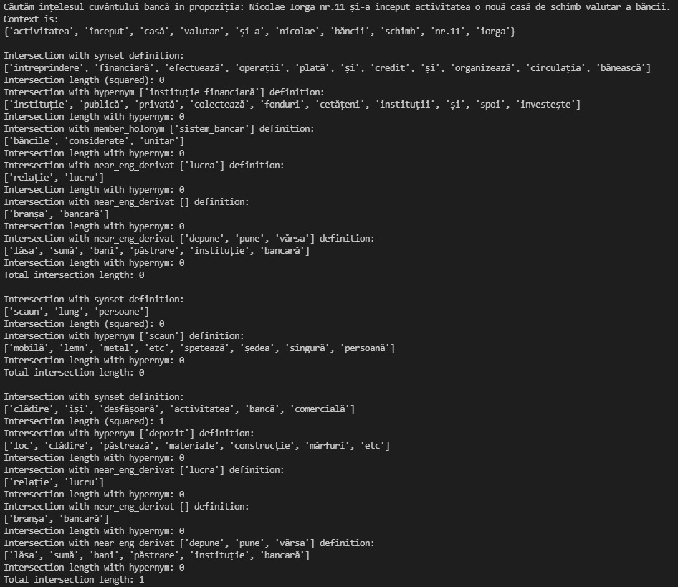
output.html
output.css
Rezultatele Rulării

Slide 27
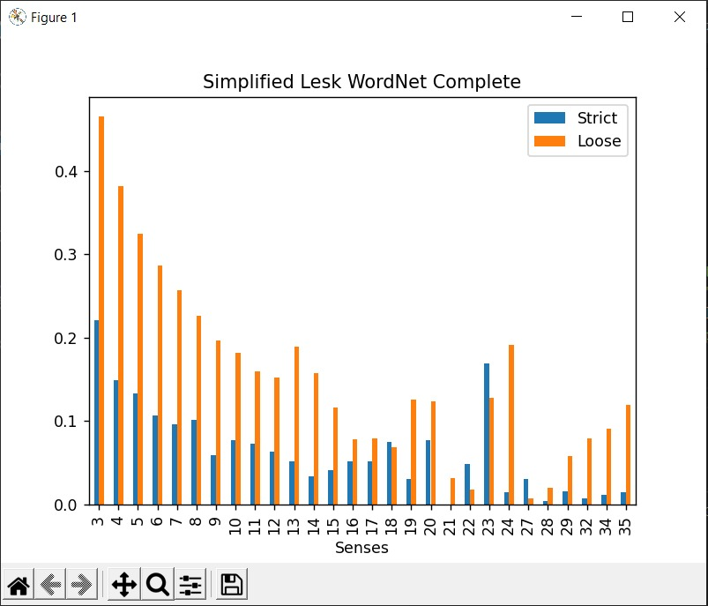
Acuratetea medie in functie de numarul de sensuri ale unui cuvant
graphcompleteWordNet.html
graphcompleteWordNet.css

Slide 28
Adapted < /Lesk > {
adapted.html
adapted.css
< Se formeaza combinatii de synset-uri ale cuvintelor din contextul apropiat al cuvantului cheie. Pentru fiecare combinatie se calculeaza cardinalul intersectiei dintre propozitie si definitiile synset-urilor din combinatie. Pentru cardinalul maxim se marecheaza drept “corect” sensul din synset-ul aferent conbinatiei.>
}
Caracteristici < /Adapted Lesk >
{
< Un avantaj al acestui algoritm este faptul ca se mareste contextul cu care se realizeaza intersectia.>
}

Slide 29
Prezentarea succinta ‘a pasilor algoritmului’ {
stepsAdapted.html
stepsAdapted.css
Se itereaza fiecare cuvant din baza de date.
Pasul
01
Pentru fiecare cuvant se itereaza fiecare propozitie din baza de date.
Pasul
02
Pentru o fereastra de 5 cuvinte se cauta toate synset-urile cuvintelor din fereastra si se fac combinatii de acestea.
Pasul
03
Pasul
04
Pentru fiecare combinatie se numara cuvintele
comune din definitiile synset-urilor,
doua cate doua.
Pasul
05
Se returneaza synset-ul cuvantului cheie din combinatia cu scor maxim.
}

Slide 30
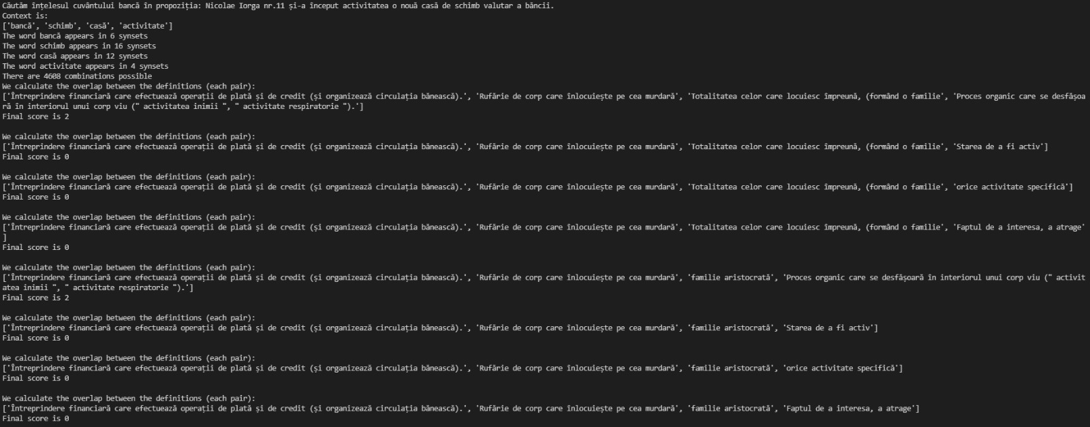
output.html
output.css
Rezultatele Rulării

Slide 31
Contextual < /Embeddings > {
contextualEmbeddings.html
contextualEmbeddings.css
<Cu ajutorul unor vectori rezultați prin contextualizarea cuvintelor pe baza unui model preantrenat (bert-base-romanian-uncased), se masoara gradul de similitudine al sensurilor cuvintelor cheie în propoziții - definiții cu ajutorul funcției cosinus >
}
Caracteristici < /Contextual Embeddings >
{
< Modelul folosit este preantrenat pe un corpus de 15 GB. Ofera îmbunătățiri semnificative ale performanței în raport cu classic pretrained embeddings și un baseline mai simplu --- random word embeddings --- concentrându-se pe impactul dimensiunii setului de antrenament și pe proprietățile lingvistice ale sarcinii. Algoritmul este bun pentru limbajul care conține o structură complexă și o utilizare ambiguă a cuvintelor.>
}

Slide 32
Prezentarea succinta ‘a pasilor algoritmului’ {
stepscontextualEmbeddings.html
stepscontextualEmbeddings.css
Pasul
01
Pentru fiecare cuvânt împărțim propozițiile din baza de date în test și train (20-80), astfel încât să fie proporții egale din toate sensurile în ambele dataseturi
Pasul
02
Pentru fiecare propoziție din train, aplicăm modelul pentru obținerea vectorului word embedding; se realizează o medie a vectorilor obținuți pentru fiecare sens, ce va fi vectorul reprezentativ al acelui sens
Pasul
03
Pentru fiecare propoziție de test, se calculează vectorul respectiv și cos(vector_test, vector_sens) pentru fiecare sens; se alege sensul cu vectorul reprezentativ cel mai similar
}

Slide 33
output.html
output.css
Rezultatele Rulării

Slide 34
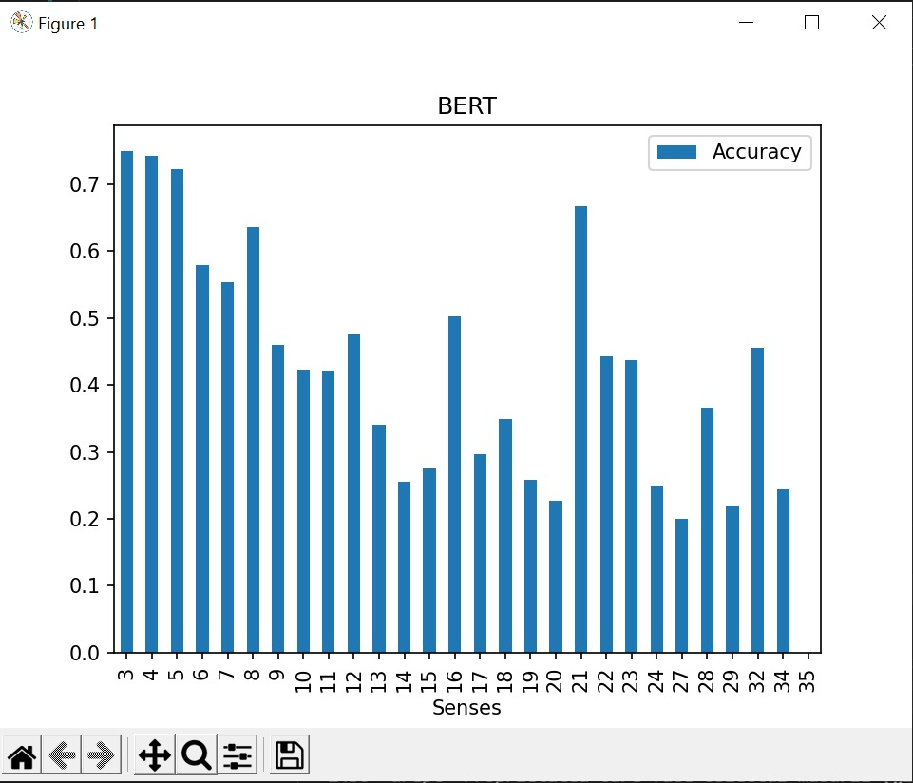
Acuratetea medie in functie de numarul de sensuri ale unui cuvant
graphContextualEmbeddings.html
graphContextualEmbeddings.css

Slide 35
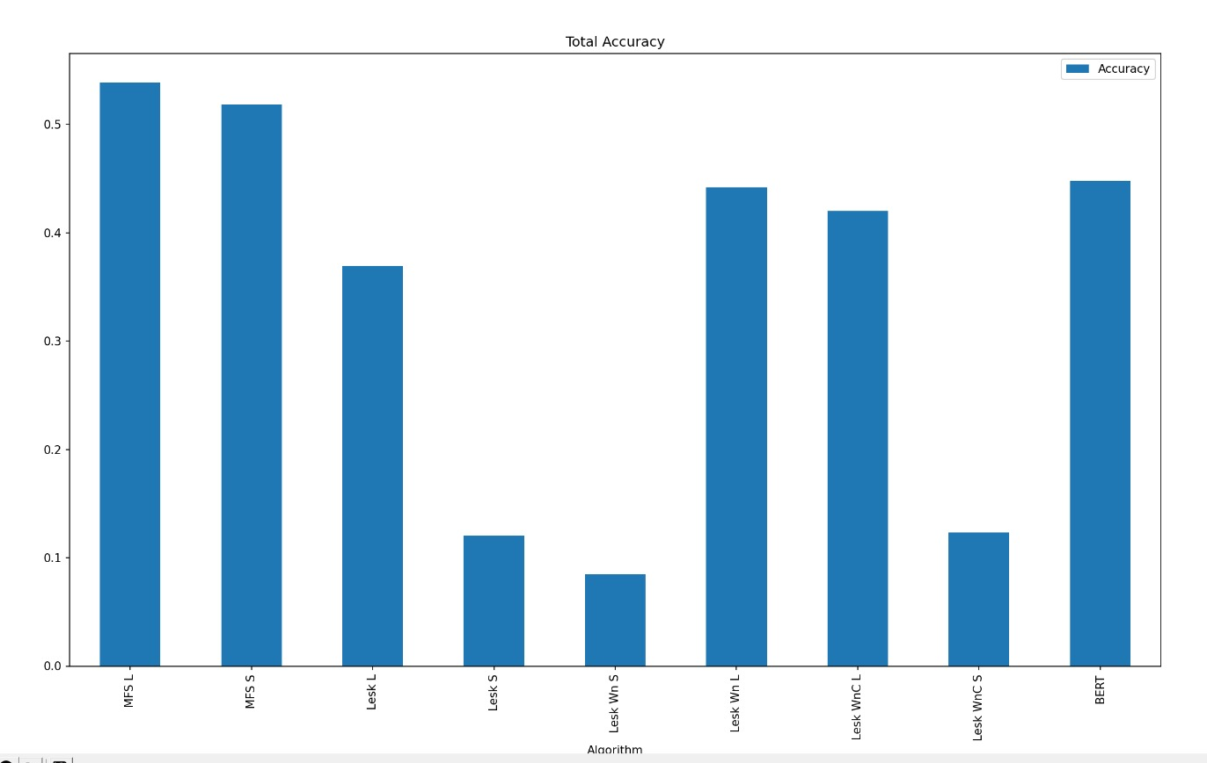
Concluzii
Prin incercarea, implementarea, testarea si compararea mai multor tipuri de algoritmi pentru dezambiguizarea sensurilor cuvintelor am obtinut urmatoarele rezultate:

Slide 36
concluzii.html
concluzii.css
Concluzii
Astfel, cel mai bun algoritm este “Most Frequent Sense Algorithm”, iar cel mai slab algoritm este “Simplified Lesk WordNet Strict Algorithm”.

Slide 37
bibliografie.html
siteografie.css
Bibliografie/Siteografie
https://towardsdatascience.com/nlp-extract-contextualized-word-embeddings-from-bert-keras-tf-67ef29f60a7b
https://web.stanford.edu/~jurafsky/slp3/18.pdf
“Unsupervised word sense disambiguation using WordNet relatives” by Hee-Cheol Seo a,*, Hoojung Chung a , Hae-Chang Rim a,*, Sung Hyon Myaeng b , Soo-Hong Kim c
“An Enhanced Lesk Word Sense Disambiguation Algorithm through a Distributional Semantic Model “ by Pierpaolo Basile, Annalina Caputo and Giovanni Semeraro
https://towardsdatascience.com/a-simple-word-sense-disambiguation-application-3ca645c56357
“Simple Embedding-Based Word Sense Disambiguation” by Dieke Oele and Gertjan van Noord
“Improvement WSD Dictionary Using Annotated Corpus and Testing it with Simplified Lesk Algorithm” by Ahmed Aliwy and Ayad Rodhan Abbas
“An associative method for Lesk-based word sense disambiguation” by Gerardo Mendizabal-Ruiz
https://web.eecs.umich.edu/~wangluxy/archive/neu_courses/cs6120_sp2018/slides_cs6120_sp18/wsd.pdf
"An optimized Lesk-based algorithm for word sense disambiguation" by Eniafe Festus Ayetiran and Kehinde Agbele

